Slide 1


UNIVERSIDAD TÉCNICA PARTICULAR DE LOJA
MODALIDAD PRESENCIAL
Maestría en Inteligencia Artificial
Presentación del trabajo Final
Integrantes:
Antonio Alfredo Alvarez Aguilar
Objetivo: Diseñar un Sistema inteligente

Slide 2


Introducción
Iranian Churn
Este conjunto de datos se recopila aleatoriamente de la base de datos de una empresa de telecomunicaciones iraní durante un período de 12 meses.

Slide 3
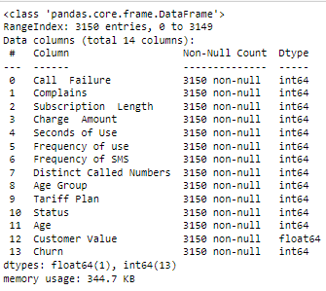
EDA
El data set tiene 3150 registros y 13 variables de las cuales 11 son para independientes y 2 son dependientes. No se observan valores faltantes en ninguna de las variables. Todas las variables son del tipo numerico.

Slide 4
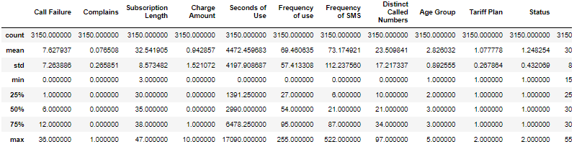
EDA
Aunque todas las variables son númericas, las variables Complains, Age Group, Tariff Plan, Status y Churn son del tipo categorico por origen.

Slide 5
EDA
Presentar notebook

Slide 6
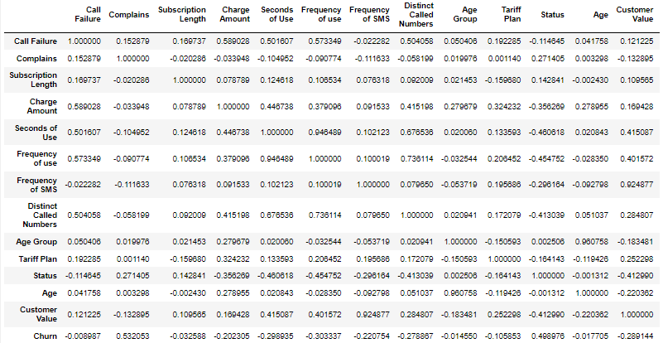
EDA
Concentrandonos unicamente en la variable Customer Value que es nuestra variable a predecir se observa:
Una fuerte correlación positiva con la variable Frequency of SMS.
Una correlación postivia baja con Seconds of Use y Frequency of Use.
Una correlación negativa baja con Status.

Slide 7
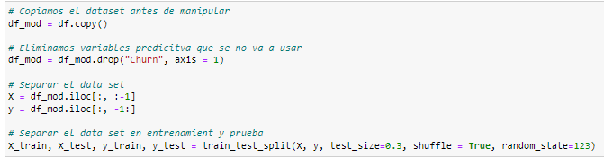
Preparación de datos
Las variables ya son del tipo numericas por lo que no hace falta una transformación a número. Al ser la variable a predecir Customer Value y esta poseer bastantes valores atipicos, no se procede a realizar preparacion de datos. Se procede a separar el data set entre variables predictivas y variables dependientes. También se separan los datos de entrenamiento de los de prueba.

Slide 8
Modelado
Random Forest es un algoritmo de aprendizaje automático basado en árboles de decisión. Se caracteriza por ser un conjunto (ensemble) de múltiples árboles de decisión entrenados con diferentes subconjuntos del dataset y características. La idea principal es combinar la predicción de varios árboles para mejorar la precisión y reducir el riesgo de sobreajuste.
XGBoost, que significa "Extreme Gradient Boosting", es una biblioteca optimizada de aprendizaje automático basada en el algoritmo de boosting de gradiente. Es conocida por su eficiencia, velocidad y rendimiento en tareas de clasificación y regresión. En boosting, se combinan múltiples modelos débiles (por lo general, árboles de decisión) para crear un modelo fuerte. Cada modelo adicional intenta corregir los errores de los modelos anteriores.

Slide 9

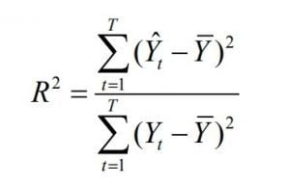

Resultados
Comprobamos que los modelos tienen un nivel de predicción del 99%. XGBoost es el modelo con mejor ajuste teniendo un error cuadratico medio cerca de un 40% menor que el modelo de Random Forest.

Slide 10
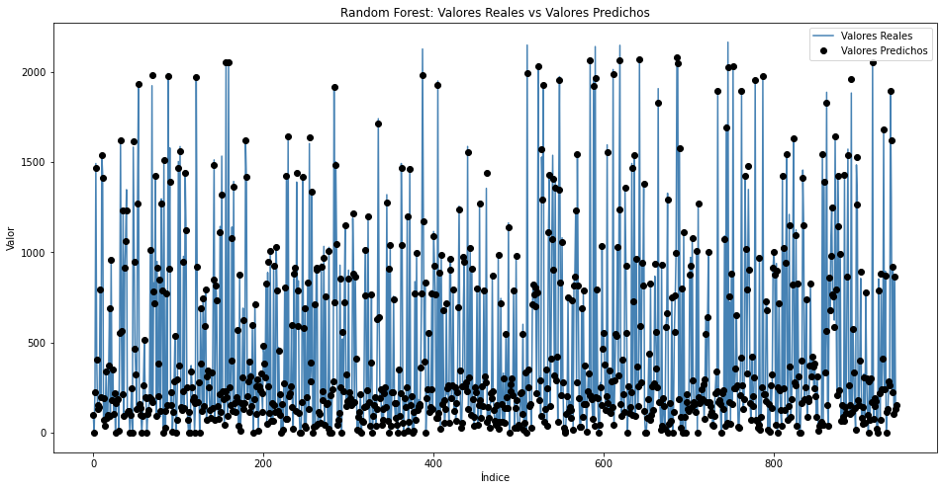
Resultados

Slide 11
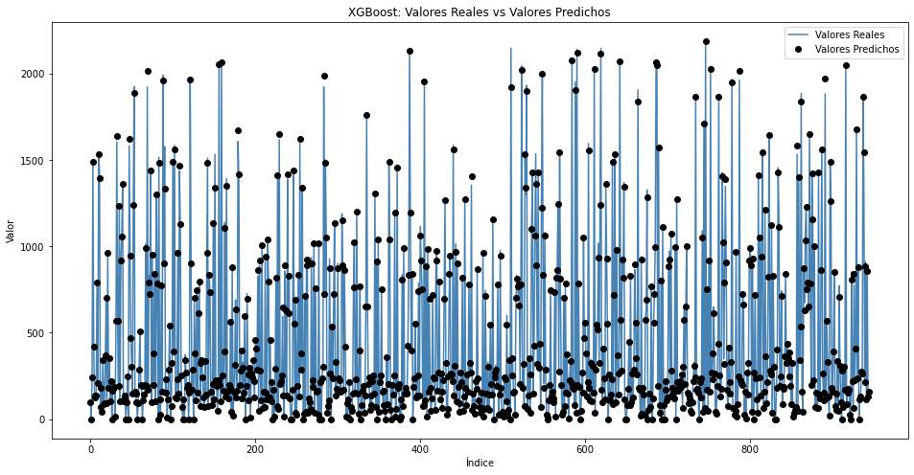
Resultados

Slide 12

Gracias
Noviembre-20

